Slide 1
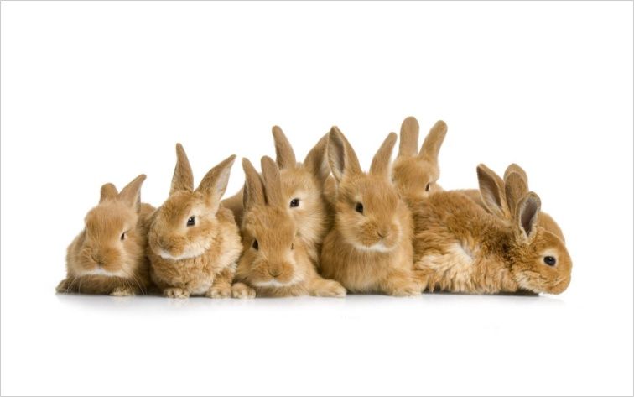
«Бизнес проект «Кролиководство на селе»
Секция «Лесное и сельское хозяйство»
Рублев Антон, гр. 3861,
«Коммерция»
Куратор: Хорохордина Татьяна Сергеевна
ОГБПОУ «Кривошеинский агропромышленный техникум»

Slide 2
Цель проекта: - Создание условий для достижения высоких результатов отрасли кролиководства Задача проекта - выращивание кроликов акселератов и производство кролиководческой продукции. Осуществляться проект будет в 2 этапа: 1) Создание личного подсобного хозяйства и разведение поголовья кроликов до 100 голов. Отладка технологии разведения кроликов. Налаживание “контактов” с рынком сбыта; 2) Создание крестьянско-фермерского хозяйства, увеличение поголовья кроликов до потребностей рынка. Сертификация продукции. Занятие и удерживание сегмента рынка, мясного направления. Чистая прибыль от проекта составит 160 710,00 рублей за первый год реализации проекта.
Резюме проекта

Slide 3
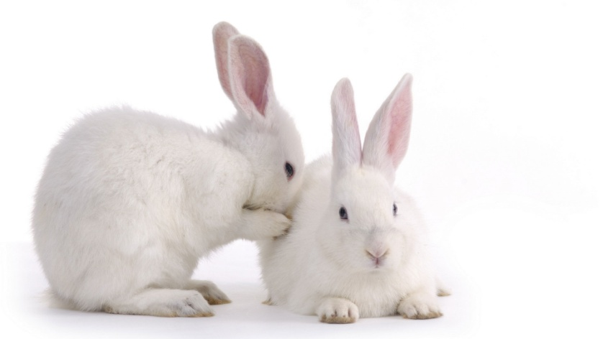
Предполагается открытие хозяйства по разведению кроликов, которое будет заниматься выращиванием кроликов для последующей реализации мяса, печени, жира, шкурок, а так же поголовье кроликов для продажи. При соблюдении все норм содержания кроликов бизнес – проект имеет место быть, так как его окупаемость от 9до 11 месяцев.
Описание бизнес – проекта

Slide 4
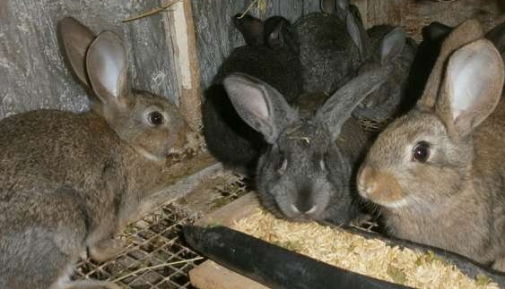
Первый этап: - Постройка клеток для кроликов, малая автоматизация. - Закупка кроликов-акселератов на расплод. Прием окрола. - Откорм и уход. - Реализация полученной продукции. - Корректировка технологии; Второй этап (в случае положительного результата первого этапа): - Увеличение клеток для кроликов; - Увеличение поголовья; - Максимальное уменьшение ручного труда; - Создание убойного цеха; - Сертификация продукции; - Оптовые и розничные поставки продукции.
Описание продукции/услуг

Slide 5
Описание рынка сбыта
Вид продукции: | Рынок сбыта:
Поголовье: маточное поголовье, ремонтные кролики, молодняк | Крестьянские хозяйства, кролиководческие предприятия других районов
Мясо: тушка, печень, жир, голова, сердце | Городские рынки и торговые точки г. Томска; крупные торговые сети (Мария - ра, Холди, Абрикос и др.); Предприятия-переработчики, комбинаты, рестораны; Оптовые перекупщики, забирающие мясо самовывозом; Частные лица; Предполагается открытие собственного магазина;
Шкурка, мех | Предприятия по производству меховой одежды

Slide 6
Для продвижения нашей продукции будут проводиться следующие мероприятия: - Реклама в СМИ, газетах; - Размещение информации в сети интернет на досках объявлений; - Налаживание личных контактов с крупными предприятиями; - Создание собственного сайта, визиток.
Маркетинг и сбыт продукции

Slide 7
Предполагается закупка: 1) Для постройки клеток: пиломатериалов для постройки клеток – 3 м3, по средней цене 5500,00 рублей за 1 м3, итого 16 500,00 рублей; лист оцинкованный гофрированный 1140х2000, в количестве 30 шт., по цене 870,00 рублей за лист, итого 26 100,00 рублей. арматура/крепеж – 2000 рублей; сетка сварная/плетеная 190,00 рублей за 1 м2, в количестве 15 м2 , итого 2850,00 рублей. Итого: 47 450, 00 р. 2) Закупка племенного поголовья в количестве 18 голов. 3) Закупка корма - гранулированного комбикорма, по цене 6,80 рублей за 1 кг, итого на тонну 20400,00 рублей.
Производственный план

Slide 8
В первые полгода предпринимательская деятельность, организуется в качестве предпринимателя без образования юридического лица, далее наем одного сотрудника, для обслуживания предприятия. За 6 - 9 месяцев планируется окупить проект, и увеличить поголовье кроликов, тем самым увеличивая чистую прибыль от продаж.
Организационный план

Slide 9
Финансовый план
Показатели / Период (год ) | План
Выручка от реализации товара | 500 000,00
Инвестиции, вложения(материалы на постройку клеток, покупка поголовья) | 74 450,00
Материальные затраты (себестоимость), ветеринарные услуги, корма, энерго затраты, вода | 37 400, 00
Валовая прибыль | 388 150,00
Текущие расходы(ГСМ, | 10000,00
Оплата труда(за 6 мес.) с отчислениями | 90000,00+27000,00
Аренда | -
Коммунальные платежи | 12000,00
ТМЦ (товарно-материальные ценности) | -
Реклама, маркетинг | 10000,00
Прочие затраты | 3000,00
Прибыль до налогообложения
Налоги(за ИП)ФОМС 5,1%; ПФР 22 %; ФСС 2,9% | 27 990,00
Амортизация(клетки) | 47 450,00
% за кредит | -
Чистая Прибыль до налогообложения | 160 710,00

Slide 10
Анализ рисков реализации проекта и механизмы их снижения
Риски | Пути решения
Высокая смертность | качественный ежедневный уход за животным. вакцинация
Применение корма, приводящего к гибели животного | Изучения технологии питания животного, закупка качественного корма
Отсутствие спроса на мясо и иные виды продукции | Проведение рекламных мероприятий более тчательно

Slide 11
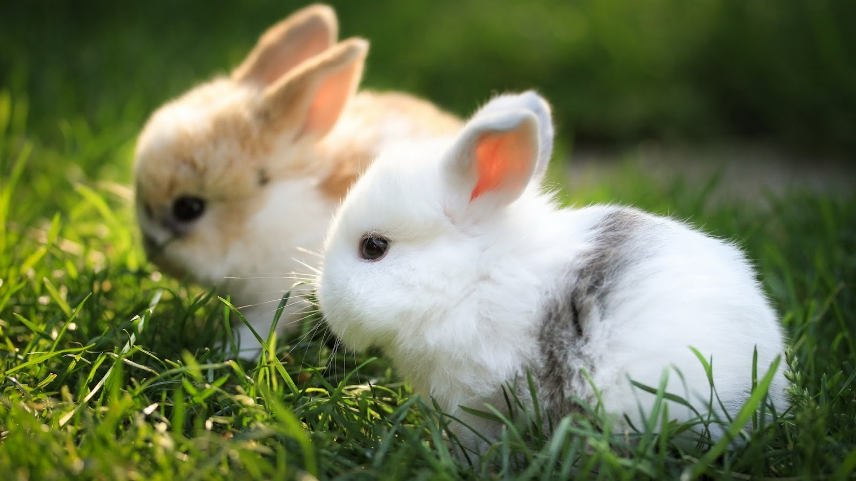
СПАСИБО ЗА ВНИМАНИЕ!!!

